Slide 1
আজকের পাঠে
উপস্থিত সকলকে
স্বাগতম
ও
আভিনন্দন

Slide 2
শিক্ষক পরিচিতিঃ
তাছলিমা আক্তার
প্রধান শিক্ষক
রাংগা ঝিরি মোঃ ইউনুছ চৌঃ সঃপ্রাঃবিঃ
লামা , বান্দরবান ।

Slide 3
পাঠ পরিচিতি
শ্রেণিঃ পঞ্চম
বিষয়ঃ প্রাথমিক বিজ্ঞান
পাঠঃ মহাবিশ্ব
পাঠ্যাংশঃ (২) পৃথিবীর গতি
পৃষ্ঠাঃ ৫৪

Slide 4
শিখনফলঃ
পাঠ শেষে শিক্ষার্থীরা-
১) ১২.১.২ পৃথিবীর গতি কয় ধরনের তা বলতে পারবে।

Slide 5
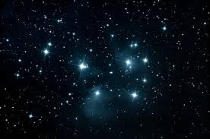
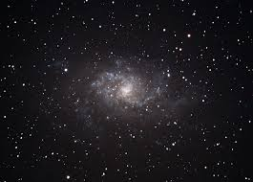
ছবিগুলো দেখে চিন্তা কর।

Slide 6
নক্ষত্র কি?
নক্ষত্র বলতে কী বুঝ?
আজ আমরা পৃথিবীর গতি
নিয়ে আলোচনা করবো।

Slide 7
পাঠের শিরোনামঃ
পৃথিবীর গতি

Slide 8
চলো সবাই ভিডিও দেখি
https://www.youtube.com/watch?v=PSjnM1vMeMw

Slide 9
পৃথিবী কি ঘুরে?
পৃথিবী কিভাবে ঘুরে?

Slide 10
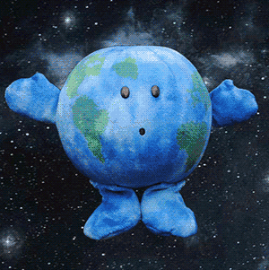

Slide 11
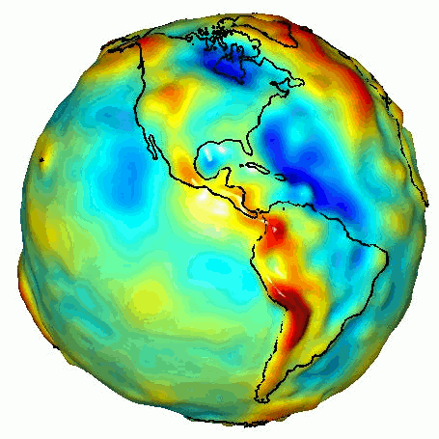

Slide 12
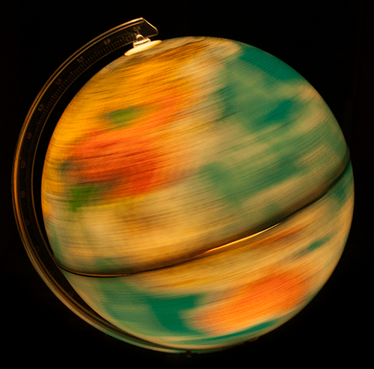
পৃথিবী নিজ অক্ষে ঘুরছে।

Slide 13
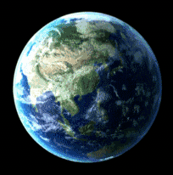
পৃথিবী নিজ অক্ষে ঘুরছে।
একে বলে পৃথিবীর আহ্নিক গতি |

Slide 14
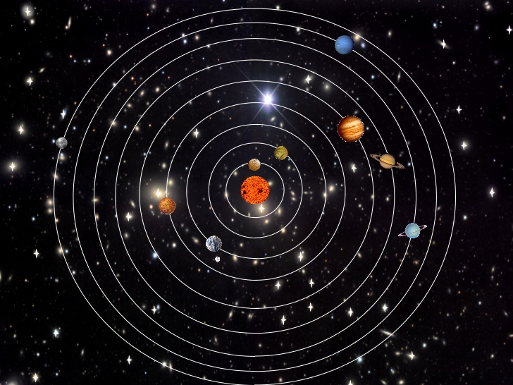
প্রত্যেক গ্রহ নিজ কক্ষপথে সূর্যের চারিদিকে ঘুরে।

Slide 15
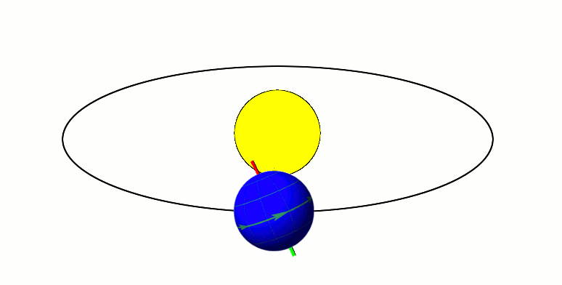
পৃথিবী সূর্যের চারিদিকে নিজ কক্ষপথে ঘুরছে।

Slide 16
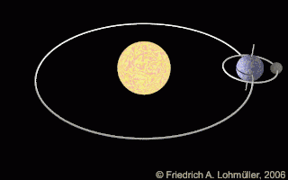
পৃথিবী সূর্যের চারিদিকে নিজ কক্ষপথে ঘুরছে।
একে বলে পৃথিবীর বার্ষিক গতি

Slide 17
বাস্তব উপকরনের মাধ্যমে
পৃথিবীর গতি প্রদর্শন।
উপকরন-
১। আপেল/কমলা/বল
২/ কাঠি
৩/ টর্চ বা মোমবাতি

Slide 18
পৃথিবী তার কক্ষপথে সুর্যের চারিদিকে ঘুরে।
পৃথিবীর কক্ষপথ

Slide 19
পৃথিবীর আহ্নিক গতি
সুর্য
পৃথিবীর বার্ষিক গতি
কক্ষপথ

Slide 20
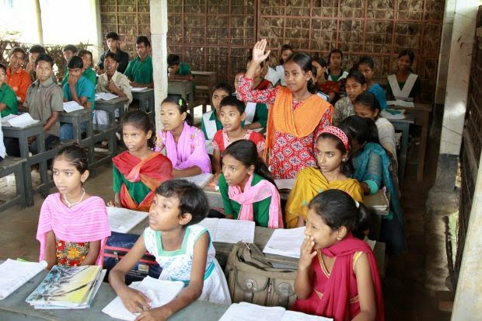
শিক্ষার্থীর পাঠ
পাঠ্য বইয়ের ৫৪ পৃষ্ঠা ।

Slide 21
দলীয় কাজ
ক দল
১। কক্ষপথ বলতে কী বুঝ?
২। সুর্যের চারিদিকে একবার ঘুরে আসতে পৃথিবীর কতদিন সময় লাগে?
৩। আহ্নিক গতি কী?
খ দল
১। পৃথিবীর গতিগুলো কী কী?
২। নিজ অক্ষে একবার ঘুরে আসতে পৃথিবীর কত ঘন্টা সময় লাগে?
৩। বার্ষিক গতি কী?

Slide 22
মূল্যায়ন
১। পৃথিবী কীভাবে ঘুরে?
২। অক্ষ কী?
৩। আহ্নিক গতির ফলে কী হয়?

Slide 23
বাড়ির কাজঃ
আহ্নিক গতির ছবি একে আনবে ।

Slide 24
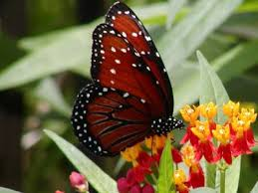
ধন্যবাদ

